Slide 1
ENS238
Zakládání firmy
Ladislav Šiška
Ladislav.siska@econ.muni.cz
konzultační hodiny
Út 10:30 – 12:30 ESF MU, místnost 650

Slide 2
Obsah prezentace
Předmět a podmínky ukončení
Podnikání
Podnikatelský záměr / plán
  účel
  hlavní prvky
  forma

Slide 3
Předmět
ENS238
Zakládání firmy
a podmínky jeho ukončení

Slide 4
ENS238
Zakládání firmy
Hlavní cíle:
  osvojit si základy podnikání vč. jeho strategie a forem
  pracovat s finančními výkazy obchodních společností
  dokázat sestavit podnikatelský plán
Základní literatura:
  prezentace z přednášek (IS)
  SRPOVÁ, J. a kol. Podnikatelský plán a strategie. 1. vyd. Praha: Grada Publishing, 2011. 194 s. ISBN 978-80-247-4103-1.
  KORÁB, V. a kol. Podnikatelský plán. 1.vyd. Brno: Computer Press, 2007. 216 s. ISBN 978-80-251-1605-0.
  KAPLAN, Robert S., NORTON, David P. Strategy maps : converting intangible assets into tangible outcomes. Boston : Harvard Business School Press, 2004.xviii, 454 s.

Slide 5
ENS238
Zakládání firmy
Předpokládaný průběh:

Slide 6
ENS238
Zakládání firmy
Zkouška
  30 b. test 22. dubna
  10 b. návštěva JIC dne 30.4. ve 13. hod.
  60 b. obhajoba semestrální práce v podobě malého vlastního podnikatelského záměru
    3 normostrany představení záměru a jeho věcné podstaty
    5 normostran finanční část vč. zdůvodnění hlavních rozpočtovaných položek
    Lze zpracovat i v týmu – počet požadovaných stránek násobkem počtu členů
    zpracovaná semestrální práce alespoň 2 dny před obhajobou vložena do Odevzdávárny ve studijních materiálech předmětu
termíny v IS, na které se bude přihlašovat

Slide 7
ENS238 Zakládání firmy
Výsledné hodnocení
do hodnocení vstupuje:
  písemný test (30%)
  exkurze na JIC (10%)
  kvalita podnikatelského záměru (60%)
hodnocení:
Stupeň | Procento minimální úspěšnosti
A | 90%
B | 82%
C | 75%
D | 68%
E | 60%
F | 0%

Slide 8
Podnikání a podnik

Slide 9
Podnikání
Charakteristiky:
  Podnikáním se rozumí soustavná činnost prováděná samostatně podnikatelem vlastním jménem a na vlastní odpovědnost za účelem dosažení zisku.
forma podnikání:
    fyzická osoba - zpravidla na základě
    živnostenského oprávnění,
    nebo zvláštních předpisů (svobodná povolání)
    obchodní společnosti – zejména kapitálové (rovněž mají živnostenské oprávnění jako fyzické osoby)

Slide 10
Právnické osoby (=korporace)
umělé právní subjekty
  způsobilé k právům a povinnostem, k právním úkonům
  obch. společnosti
    od 2014 zákonem o obchodních korporacích (90/2012 Sb.)
za společnost jedná:
  Statutární orgán
  Pověřený zaměstnanec
  Osoba v provozovně
  Zmocněnec na základě plné moci
  Prokurista (speciální typ plné moci)
Notes:
10

Slide 11
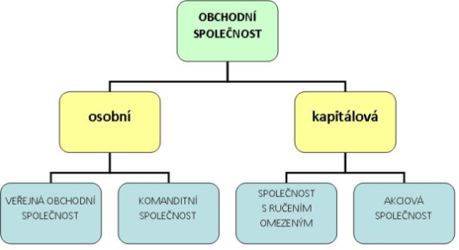
Obchodní společnosti
založení
vznik
  zápisem do obchodního rejstříku
    veřejný seznam podnikatelů + sbírka listin
    ochrana třetích osob
členění českých:
(x Evropská společnost …)
Notes:
11

Slide 12
Podnikatelský plán
(=Podnikatelský záměr, Business plan)
aneb nástroj pro sdělení
představy o Vašem podnikání budoucím investorům, partnerům, ...

Slide 13
Podnikatelský plán
Hlavní komunikační nástroj směrem k potenciálním investorům a stakeholderům obecně
Jeden z příkladů doporučené struktury:
(dle Srpová: Podnikatelský plán, 2007, s. 11)
  Shrnutí
  Profesní a osobní údaje o podnikateli(ích)
  Popis podnikatelské příležitosti
  Majetkoprávní vztahy
  Technicko-technologická část projektu, materiálové a energetické vstupy
  Postavení na trhu, konkurence, marketing, způsob prodeje
  Finanční plán – očekávané zisky, příjmy/výdaje, majetek a jeho financování
  Předpoklady úspěchu vs. rizika projektu

Slide 14
Podnikatelský plán – srovnání doporučených struktur
doc. Srpová
Podnikatelský plán, 2007, s. 11
  Shrnutí
  Profesní a osobní údaje o podnikateli(ích)
  Popis podnikatelské příležitosti
  Majetkoprávní vztahy
  Technicko-technologická část
  Postavení na trhu, konkurence, marketing
  Finanční plán – očekávané zisky, příjmy/výdaje, majetek a jeho financování
  Předpoklady úspěchu vs. rizika projektu
www.Entrepreneur.com
  Mission Statement
  The Team
  Market Summary
  Opportunities
  Business Concept
  Competition
  Goals and Objectives
  Financial Plan
  Resource Requirements
  Risks and Rewards
  Key Issues

Slide 15
Strategie vlastního podnikání
Strategie
(Jak? Herní plán)
Vize
(Kam se chcete dostat za 3-5 let?)
Mise = poslání
(Proč má existovat právě Vaše podnikání?)
Vyznávané hodnoty
(Co vyznáváme? Základní postoje, normy chování, etické kodexy)

Slide 16
Tým realizátorů
Jmenný seznam klíčových pozic.
Hlavní znalosti a úspěchy ve vztahu k předmětu podnikání.
Délka praxe.

Slide 17
Situace na cílovém trhu
Minulost, přítomnost a budoucnost cílového trhu.
  Přehled změn a výhled ohledně:
    růstu trhu,
    tržního podílu hlavních hráčů,
    charakteru konkurence a příležitostech pro Vaše podnikání.

Slide 18
Podnikatelská příležitost
Bílé místo na trhu
  Problém zákazníka, který chcete vyřešit a který neřeší jiní, nebo špatně řeší jiní.
Vaše řešení
  Jak Váš produkt/služba odstraní zákazníkův problém?
  Co přesvědčí zákazníka zvolit právě Vás?

Slide 19
Konkurence
Seznam hlavních konkurentů.
Jak se od nich odlišíte?
M.E.Porter
(5 konkurenčních sil)
Konkurenti stávající
Vstup nových konkurentů
Síla zákazníků
Nebezpečí substitutů
Síla dodavatelů

Slide 20
Business model
Též označován za hodnototvorný řetězec
vstup
Klíčoví dodavatelé
provoz
Jak vyrobíte/poskytnete svůj výrobek/službu?
Technologie, lidé, znalosti
distibuce
Jak se zviditelníte, přesvědčíte zákazníka?
Jak si udržíte stávající zákazníky?
Odkud budete zásobovat hlavní provoz?
marketing
Jak dostanete své produkty k zákazníkovi?

Slide 21
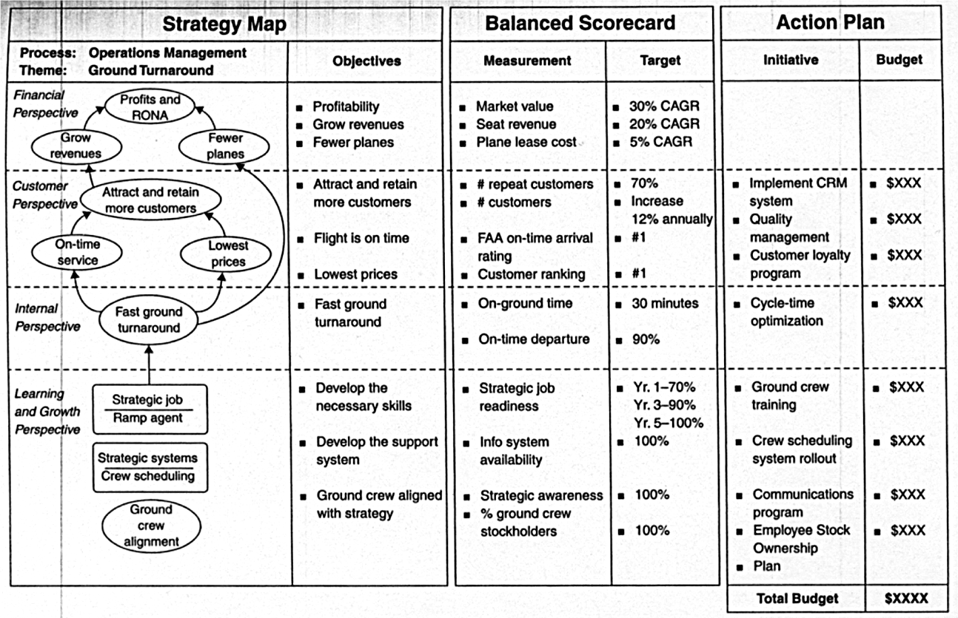
Hlavní cíle, termíny, měřítka

Slide 22
Rizika a jejich řízení
Identifikace hlavních rizik
  ideálně odhad pravděpodobnosti
  potenciální dopady na Vaše podnikání
Možnosti řešení rizik
  přijetí rizika
  …
  eliminace

Slide 23
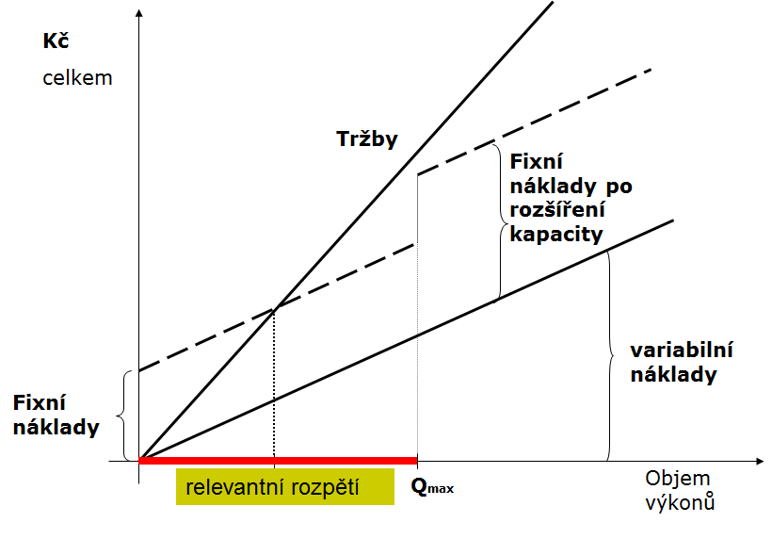
Finanční plán (1)
Ziskovost projektu (rozpočtová výsledovka)
vhodné rozdělit si na
  Jednorázové náklady při založení
  Vlastní provoz:
    + Očekávané tržby
    - Variabilní náklady
    _________________________________
    = Marže
    - Fixní náklady
    _________________________________
    = Provozní zisk/ztráta
Notes:
23

Slide 24
Finanční plán (2)
jednorázové („investiční“) náklady
  veškeré náklady, které vzniknou se založením podnikání (fixní)
    např. vybavení provozovny zbožím, náklady na externí služby (projektová dokumentace, „inženýring“ atd.)
provozní náklady a výnosy
  veškeré náklady a výnosy, které poplynou po startu podnikání
    tržby a s nimi související variabilní náklady (tržby za zboží a náklady na jeho pořízení)
    fixní náklady typu nákladů za nájem, mzdy provozních zaměstnanců, časově dohodnuté dodávky dodavatelů
Notes:
24

Slide 25
Finanční plán (3)
  Rozpočet příjmů a výdajů (=cash flow)
    jednorázové výdaje
    provozní příjmy, výdaje
    => potřeba financování
  Zdroje financování
    3F = family-friends-fools
    dotace, podpora z veřejných rozpočtů
    banky
    rizikový kapitál - Czech Private Equity and Venture Capital Association http://www.cvca.cz
    crowdfunding - http://www.fondomat.cz, http://www.kreativcisobe.cz/, http://www.nakopni.me/
Notes:
25

Slide 26
Finanční plán (4)
Rozvaha - výkaz majetku a zdrojů
AKTIVA (majetkové hodnoty)
Dlouhodobý majetek(stáláA)
  Pořizovací ceny
  - Oprávky (kumulace odpisů)
Oběžná aktiva
  Pohledávky
  Zásoby
    Materiál
    Výrobky, NV, polotovary
    Zboží
  Finanční majetek
    Peníze
    Bankovní účty
PASIVA (zdroje financování)
Vlastní kapitál
  Základní kapitál
  Kapitálové fondy
  Fondy ze zisků
  Kumulované výsledky min. období
  Výsledek hospodaření běžného období
Cizí zdroje
  Závazky (krátko-, dlouhodobé)
  Bankovní úvěry

Slide 27
Děkuji za pozornost!

